Slide 1
Осеннее развлечение для детей старшей группы
«Осенний поезд»
Подготовили и провели:
Пустовалова Е.В., Смирнова О.Л., Гончарова Л.И., педагоги старшей группы
компенсирующей направленности №6
МАДОУ «Детский сад комбинированного
вида №8 г.Шебекино»

Slide 2
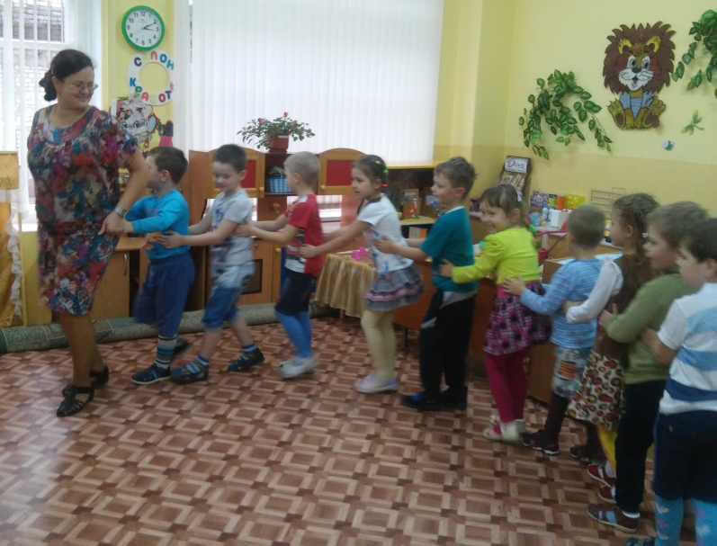
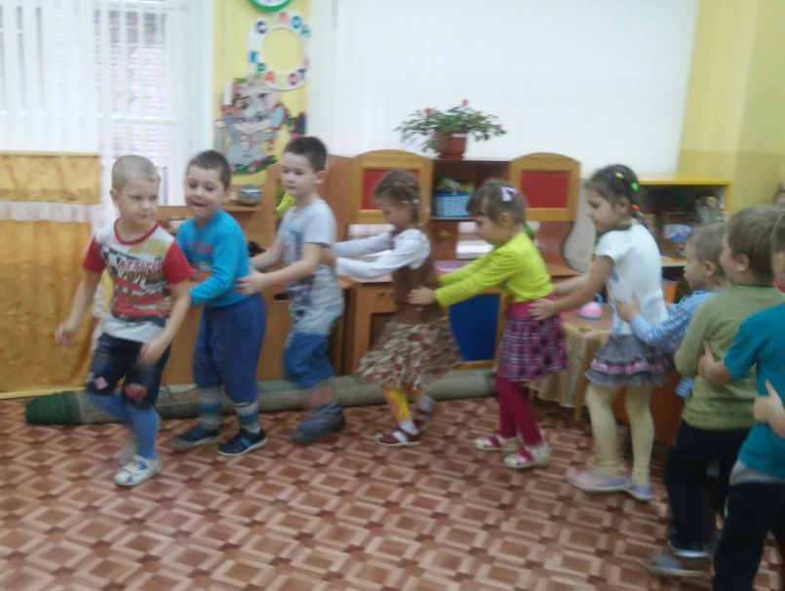
Паровоз «Букашка»
Предлагаю вам, ребята,
В лес отправиться гулять.
А чтоб было веселей
В поезд сядем поскорей.

Slide 3
Чтоб до станции добраться –
прочитать стихи
надо постараться.

Slide 4
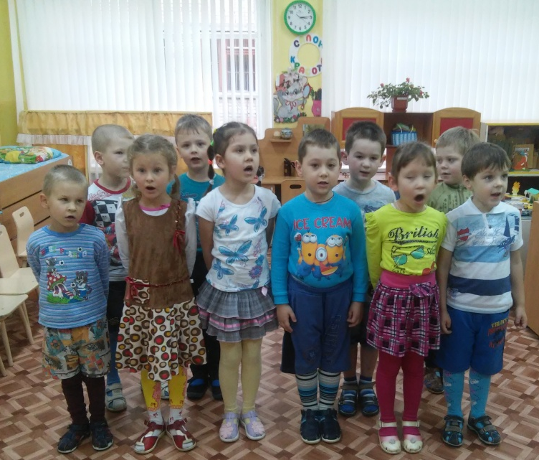
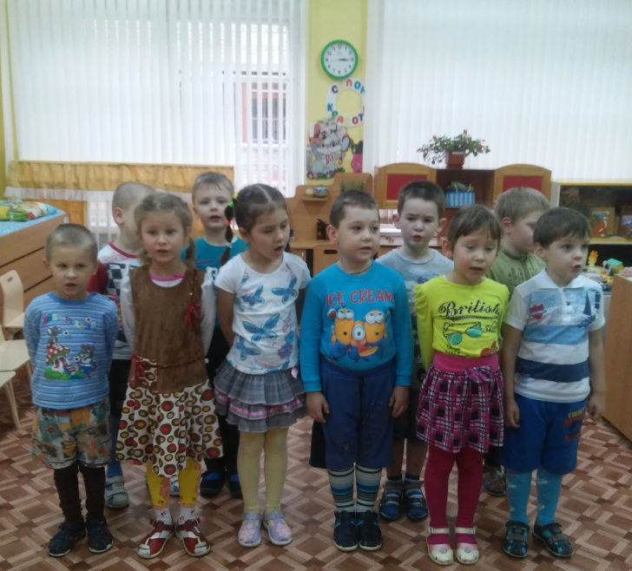
Песня «В чём секрет?»
Мы осенний праздник отмечаем,
Песенку про осень запеваем.

Slide 5
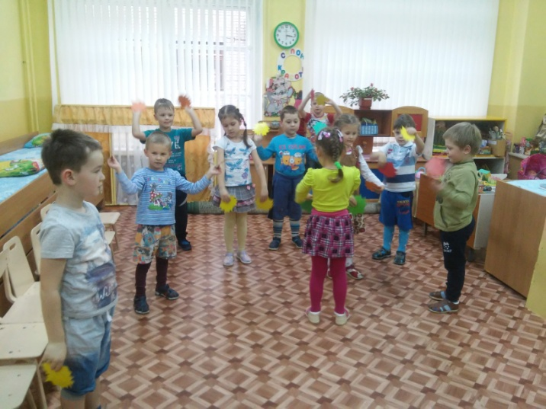
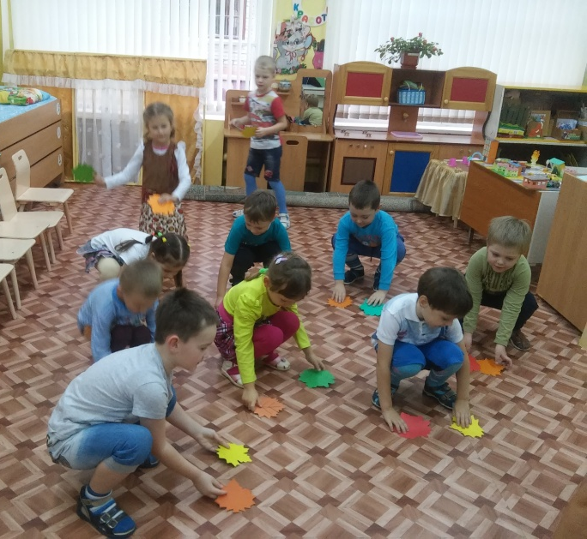
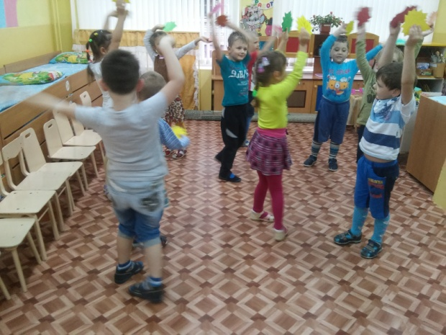
Пусть закружатся листочки,
И летят, летят, летят.

Slide 6
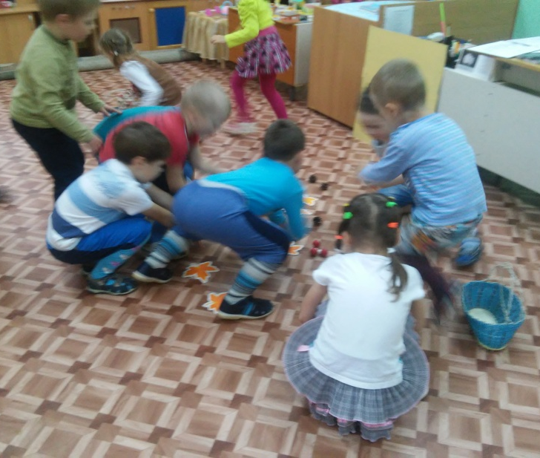
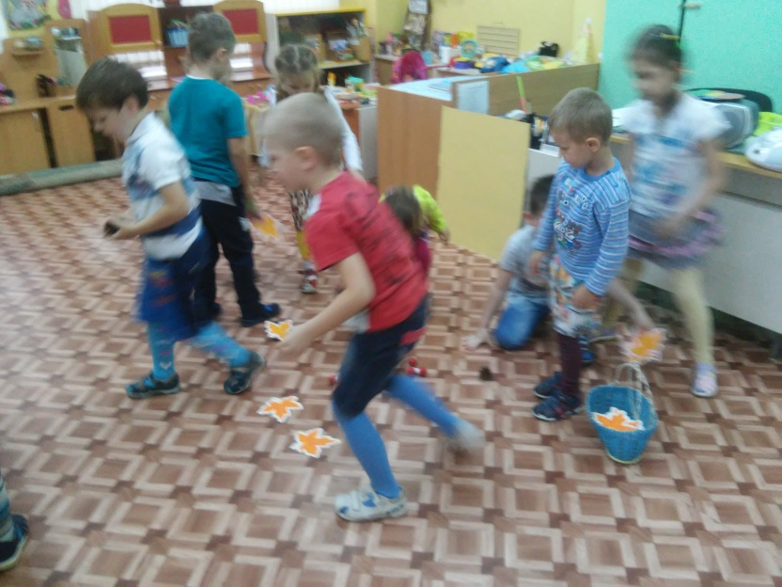
Игра «Лукошко»
Соберем скорей в лукошки
Грибы, шишки, осенние листочки.

Slide 7
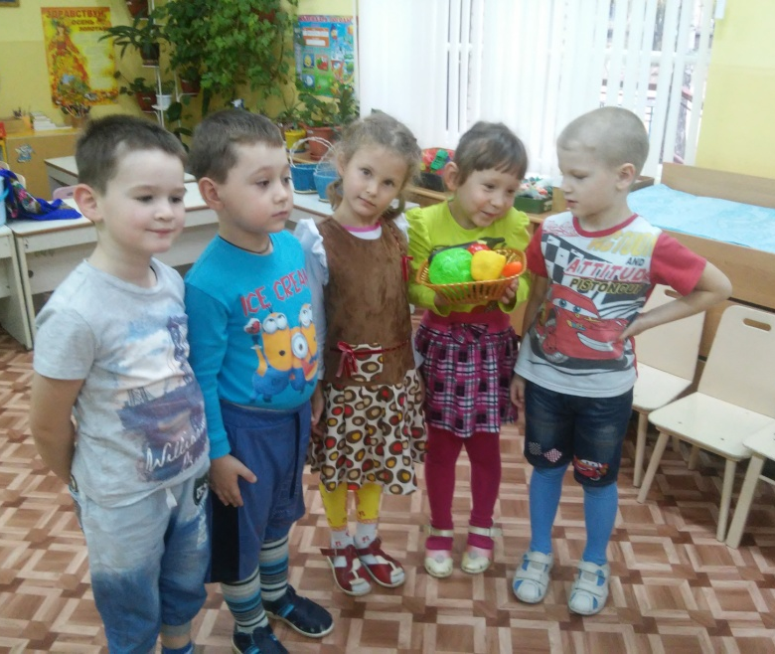
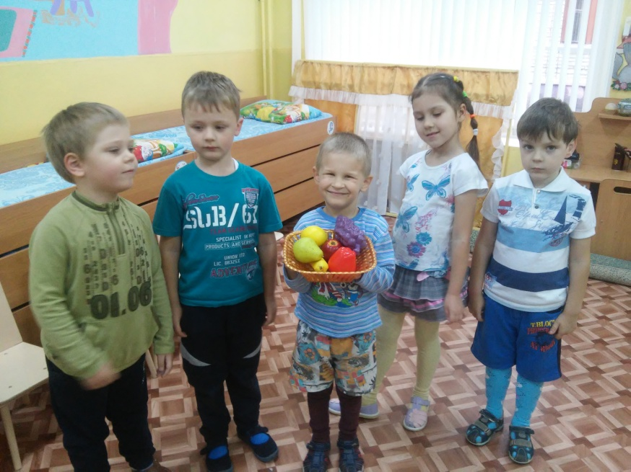
Игра «Собери урожай»

Slide 8
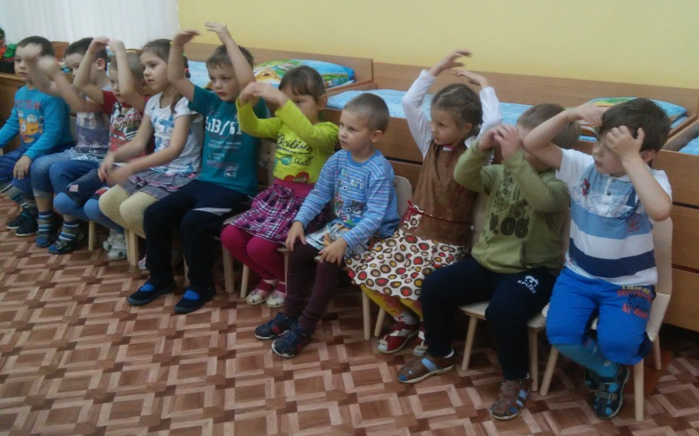
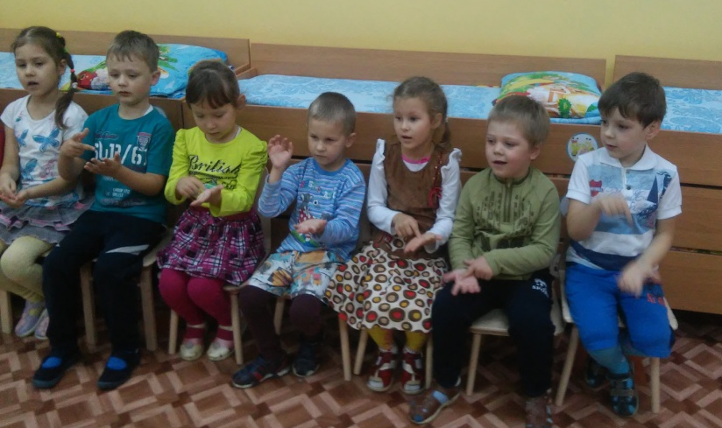
Пальчиковая игра
«Зонтики»

Slide 9
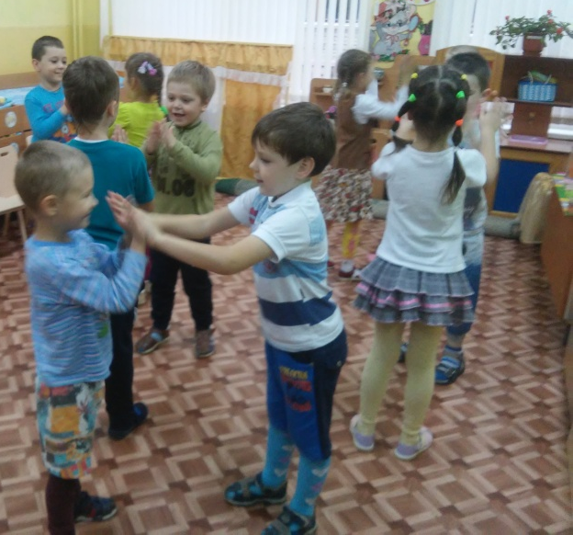
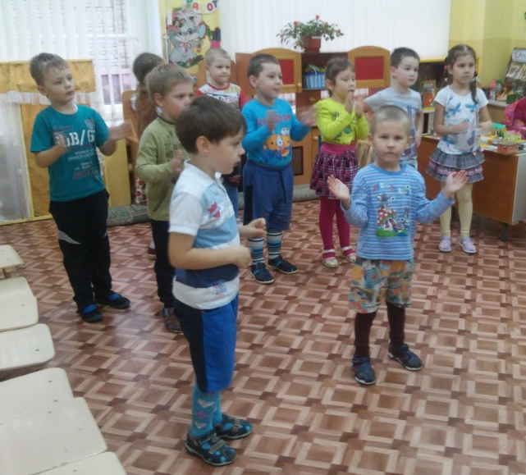
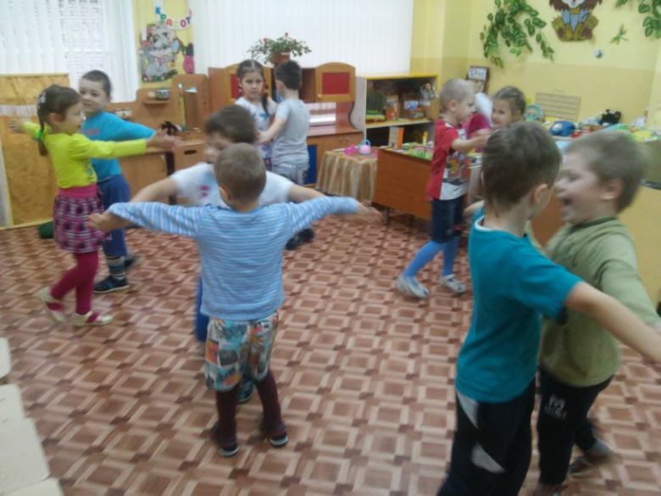
Танец «Полька»

Slide 10
Детский ансамбль «Ложкари»

